Slide 1
Реверс-инжиниринг файловой системы GRiD-OS

Slide 2
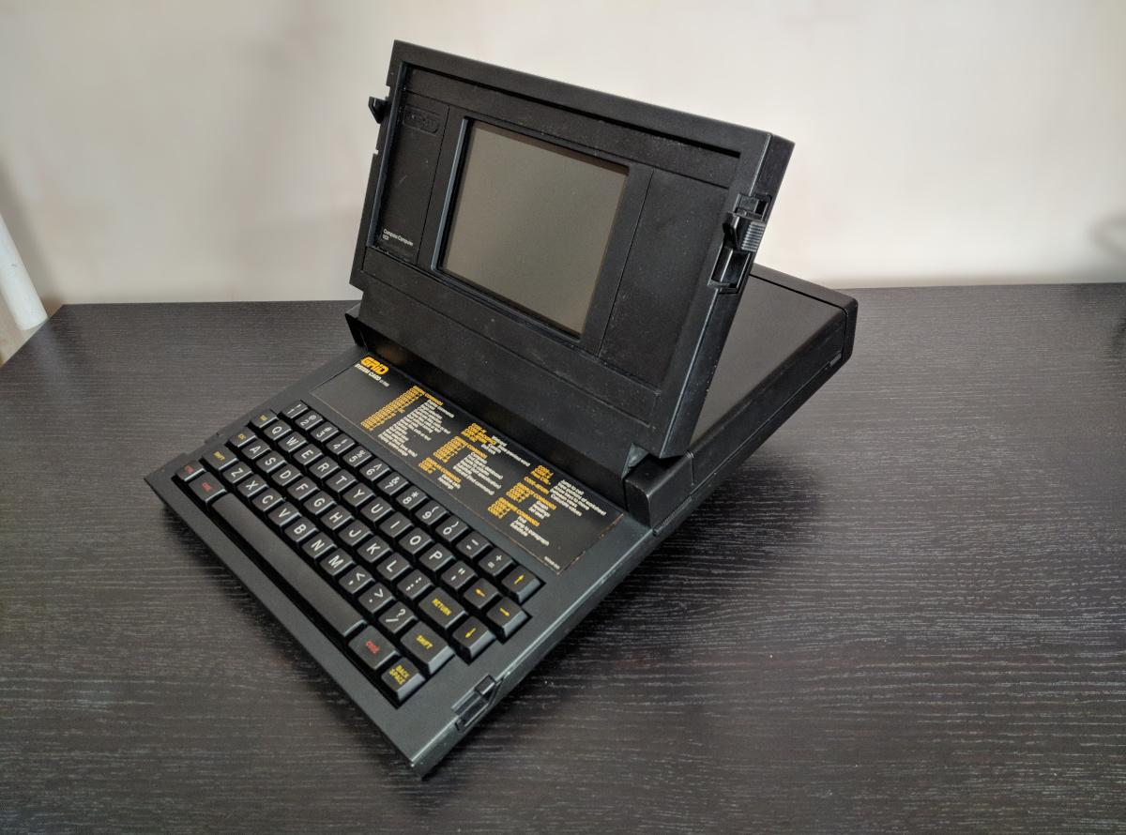
GRiD
Compass
Notes:
и вот попала ко мне в руки вот такая штука
если вам интересна история ноутбуков, то это один из святых граалей. Потому что это один из первых, если не первый, ноутбук.
Вкратце, для контекста:

Slide 3
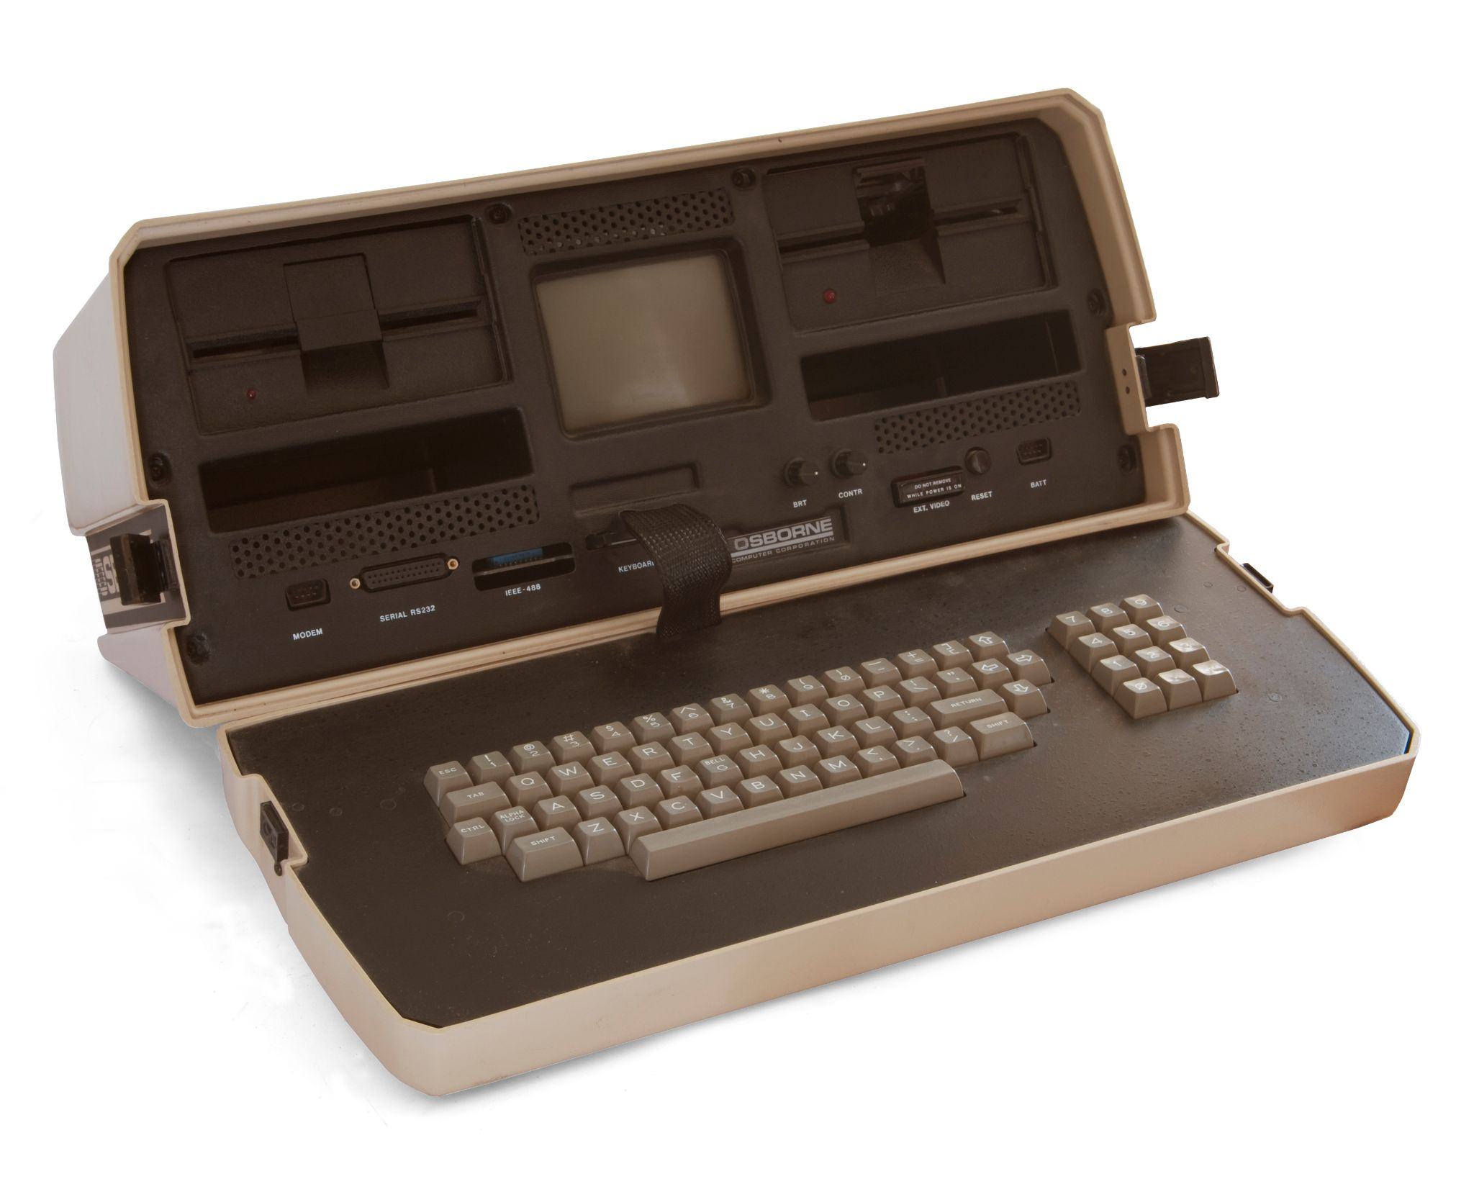
Osborne I
Notes:
До GRiD Compass портативные компьютеры выглядели так

Slide 4
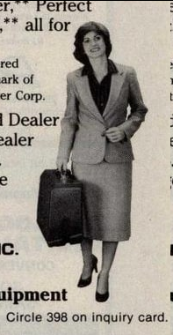
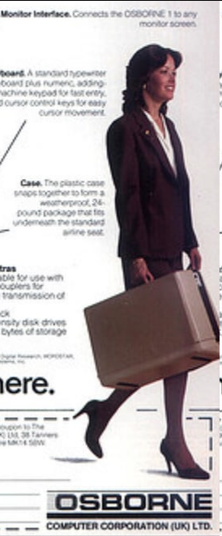
Notes:
Больше всего, конечно, жалко девушек, которых использовали в промо-материалах

Slide 6
Notes:
Софт был не менее впечатляющим

Slide 7
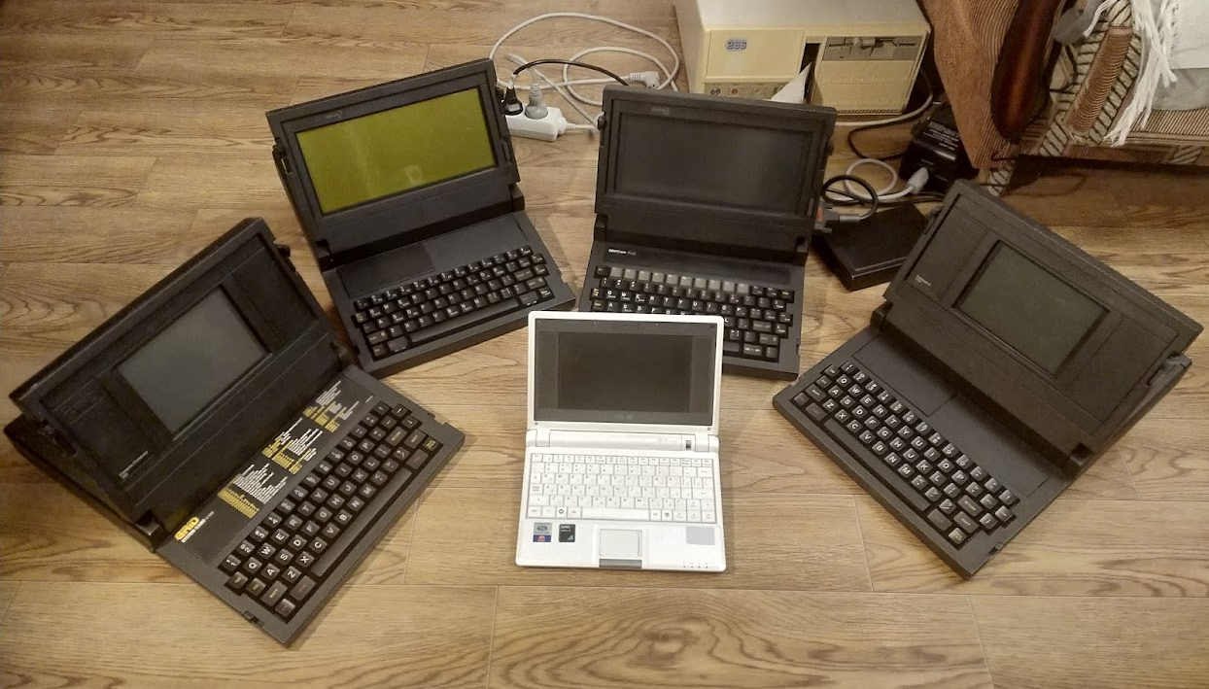
GRiD Compass
Безумно старый
Безумно дорогой (в своё время)
… и сегодня
Безумно ни с чем не совместимый

Slide 8
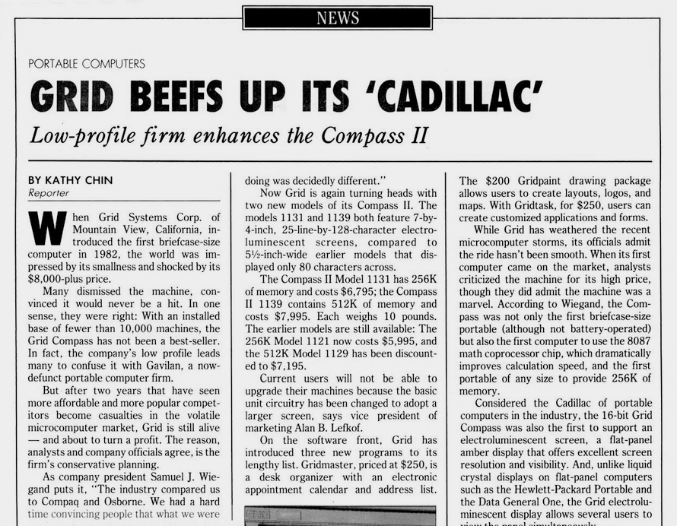
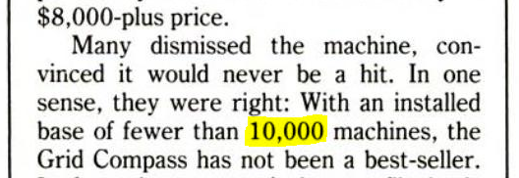
Notes:
Как следствие, она ещё и безумно редкая. Из-за цены в 8150 долларов, за 2 года было продано всего 10000 таких машин.
А чем реже машина, тем сложнее для неё что-то найти. И чем несовместимее машина, тем сложнее с найденным работать. О чём и будет сегодняшний доклад. Итак.

Slide 9
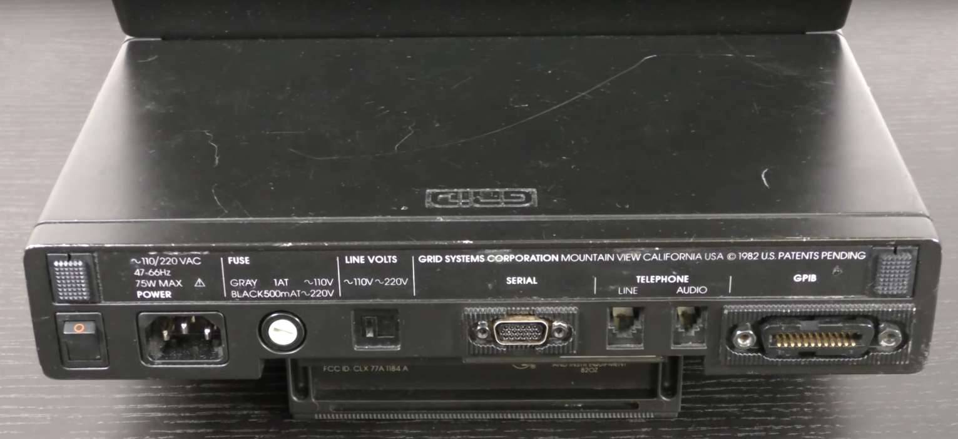
Notes:
на первый взгляд всё неплохо, у нас есть сериал порт, у нас есть встроенный модем, и какой-то разъём GPIB
Для работы модема требуется какой-то софт, который надо как-то загрузить на компьютер, ситуация winrar.rar

Slide 10
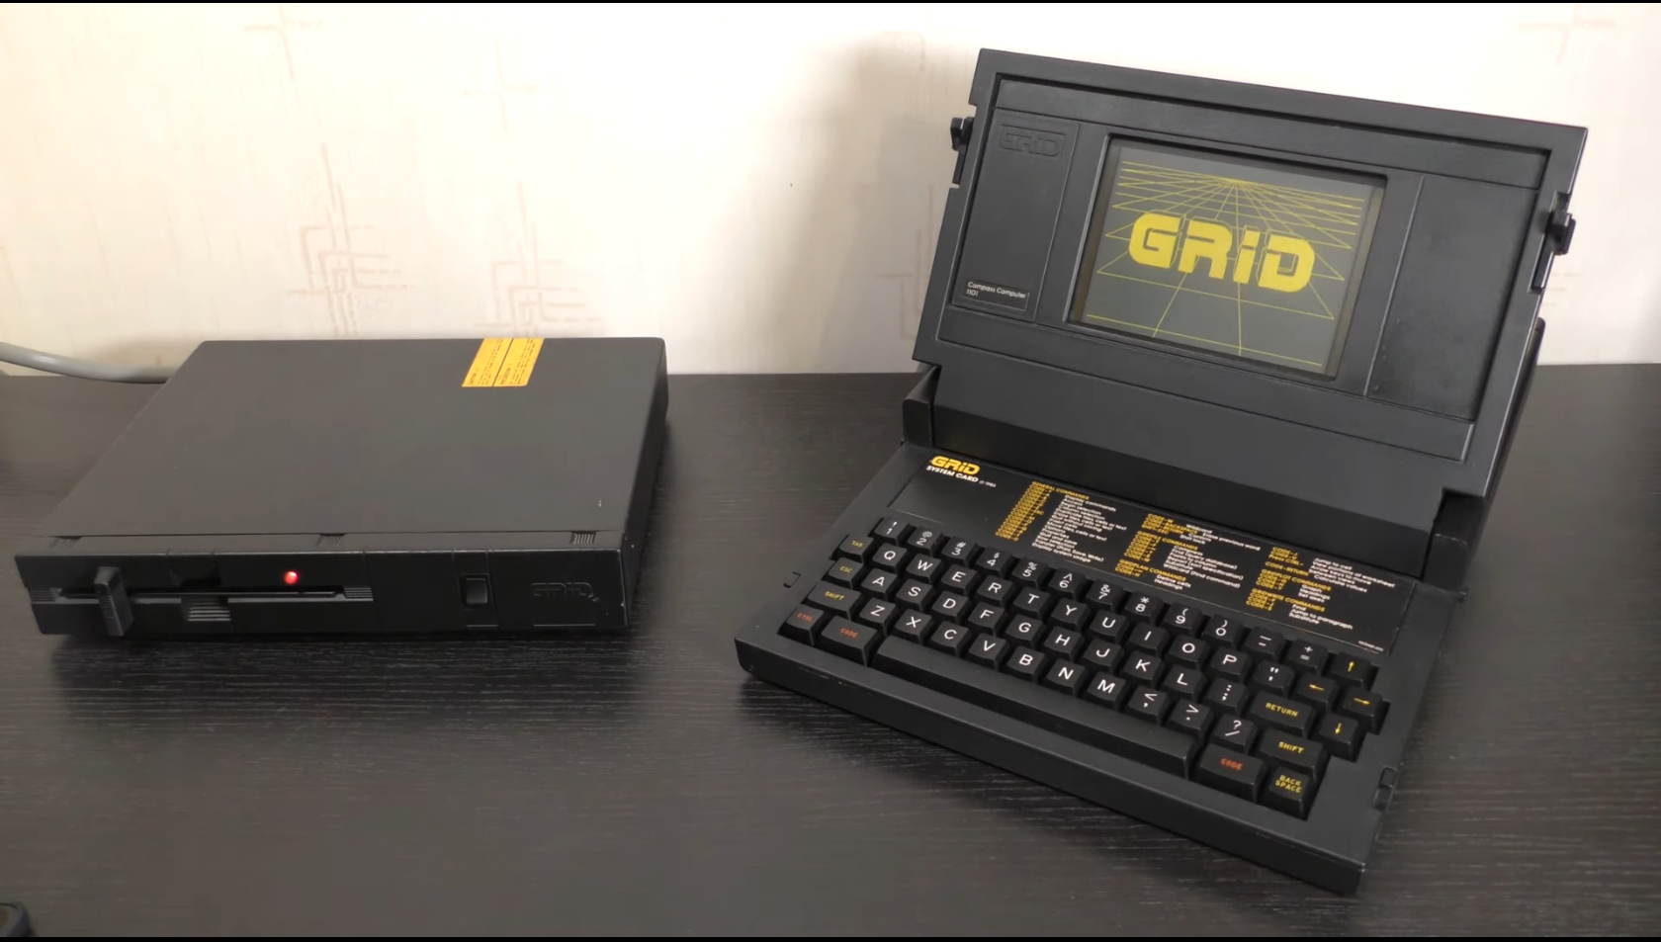

Slide 11
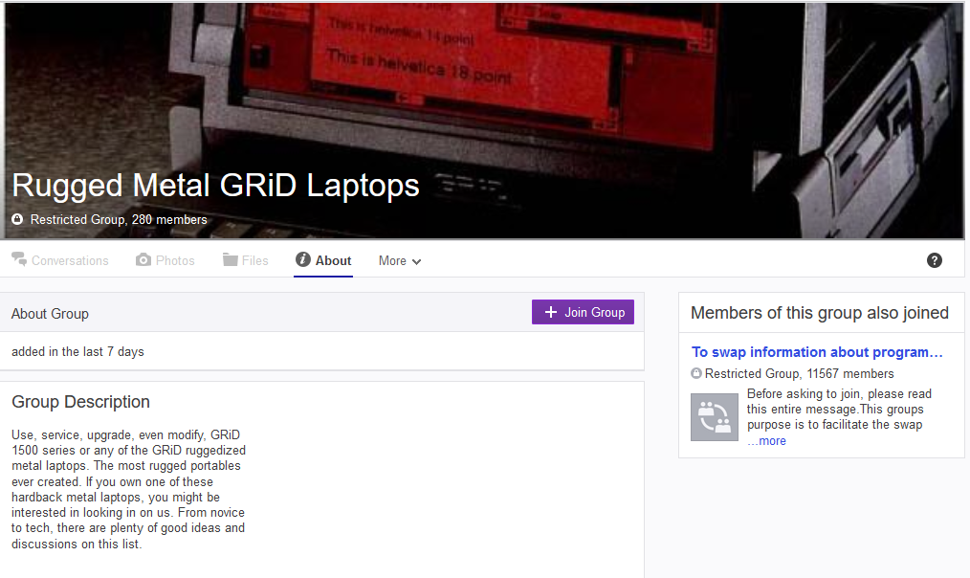
Notes:
Информацию про грид я нашёл в двух источниках: Yahoo группа

Slide 12
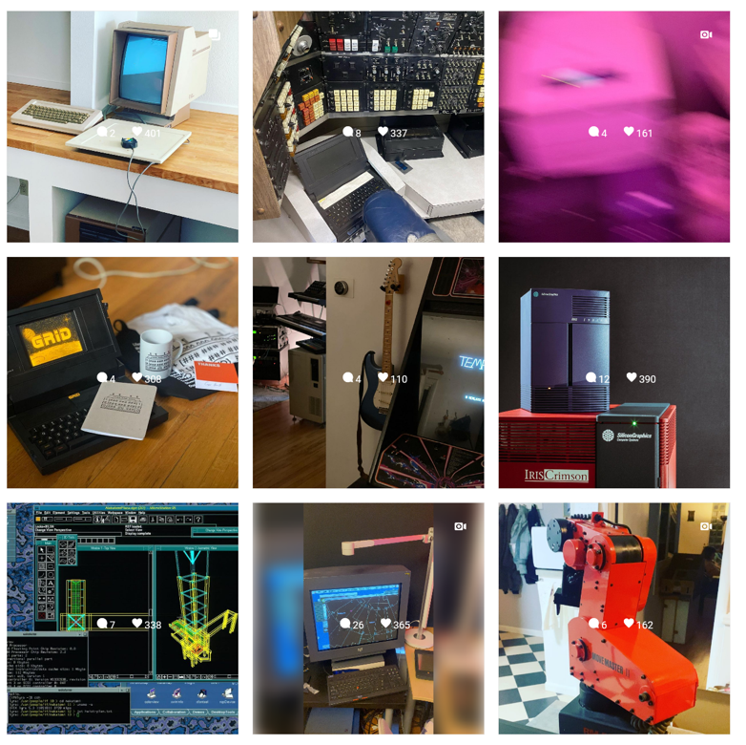
Notes:
И инстаграмм аккаунт чувака, у которого было слишком много фоток грида в профиле
Я решил, что он мне поможет, и он помог - выдал мне доступ к той Яху группе

Slide 13
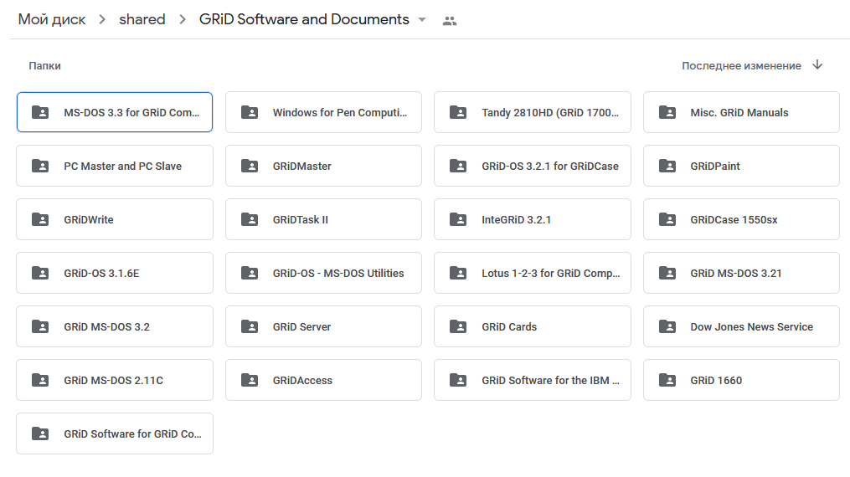

Slide 15
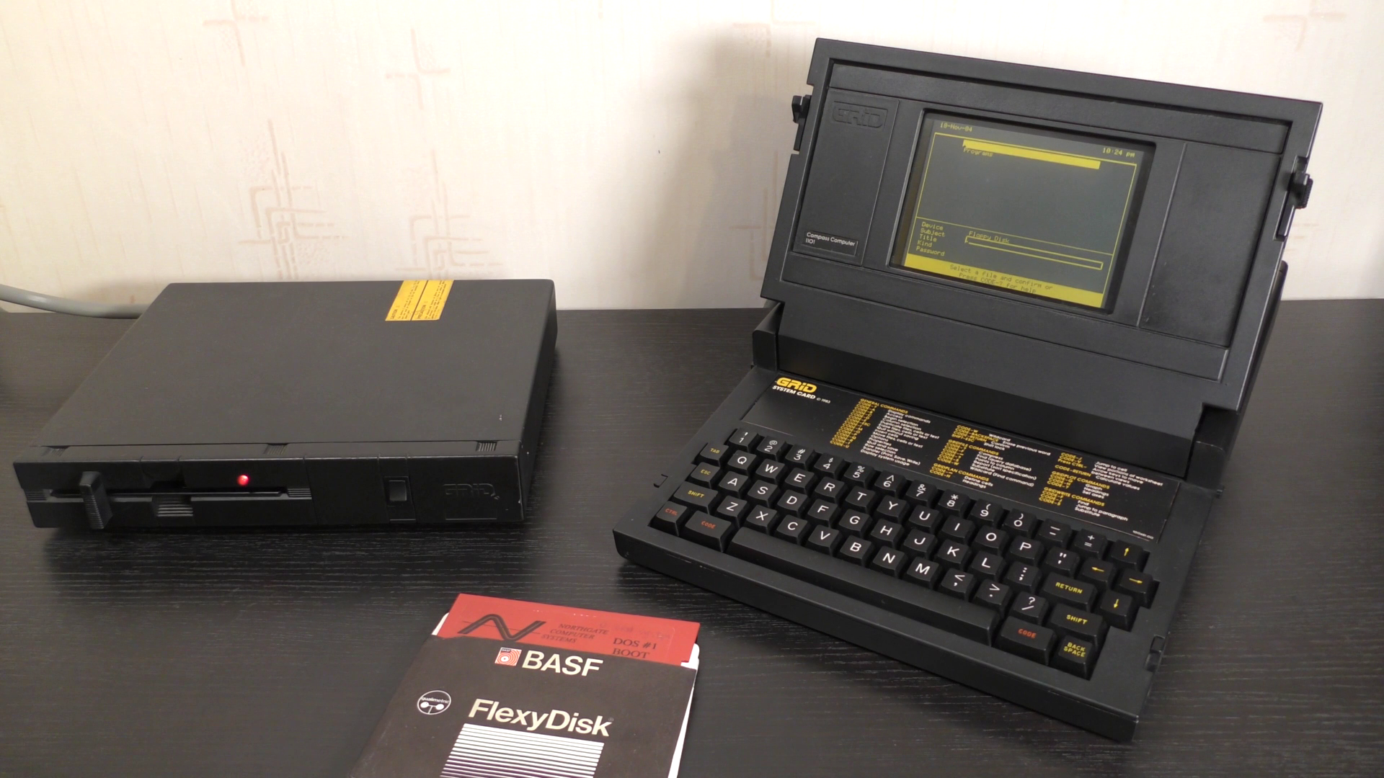
Notes:
Ну и, в общем-то, успех. Можно записывать образы на дискеты, и загружаться с них. Всё классно, спасибо за внимание. Но хотелось большего.

Slide 16
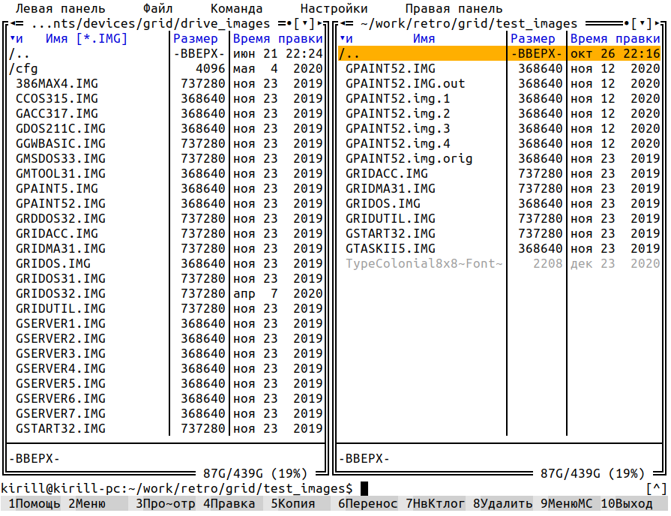
Что делать с большими образами?
Notes:
Среди найденных дискет были 720кб, которые не поддерживает первый GRiD
А так же со мной поделились образом жёсткого диска.
И там очень много интересных файлов, которые хотелось бы запустить на GRiD-е

Slide 17
Как передавать файлы между GRiD и ПК?
Notes:
Хотелось так же передавать файлы между ПК и гридом, и, учитывая, что у меня был только флопик, решение было очевидным

Slide 18
Создавать собственные образы!
А так же редактировать, распаковывать и т.д.
Notes:
Нужно создавать собственные образы! Или модифицировать существующие.
Добавлять в них нужные файлы, писать на дискеты, и запускать на гриде.
Ну что ж. Давайте разбираться.

Slide 19
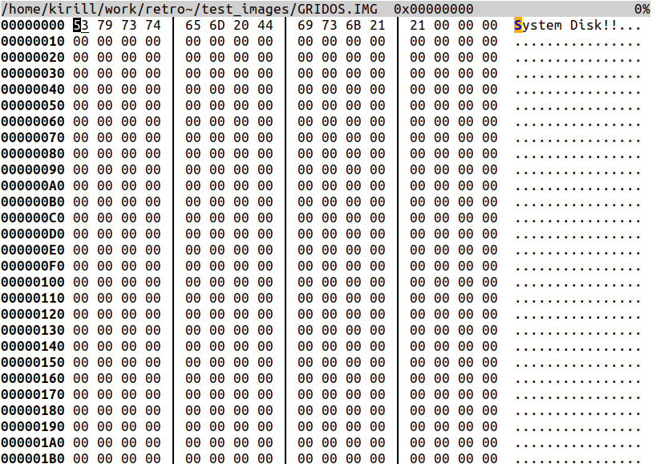
System Disk!!
Notes:
Давайте посмотрим, из чего состоит образ
Я взял образ загрузочной дискеты операционной системы

Slide 20
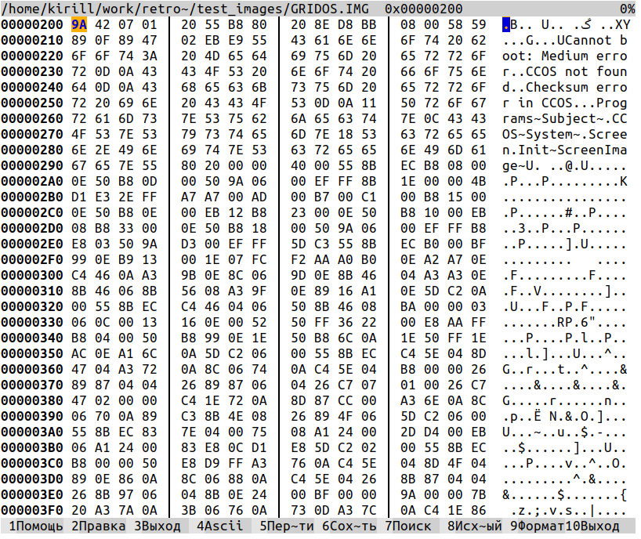
Programs~Subject~
CCOS~System~
Screen.Init~ScreenImage~
*CCOS = Compass Computer Operating System
Notes:
Дальше, очевидно, идёт загрузчик
мы видим разные сообщения об ошибках
И видим три вот таких интересных строчки

Slide 21
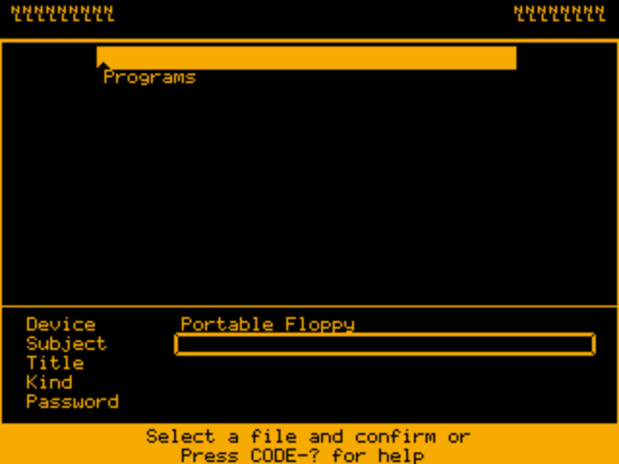
Programs~Subject~
Notes:
В корне мы видим директорию Programs

Slide 22
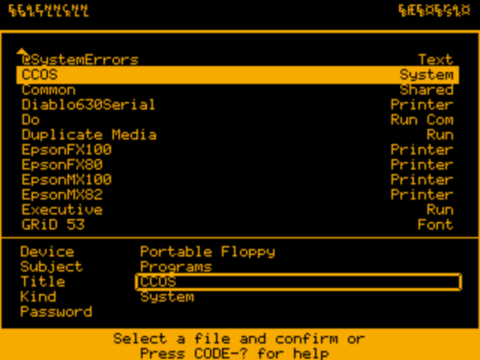
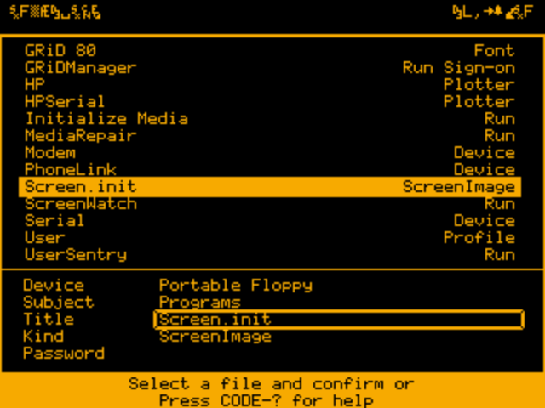
CCOS~System~
Screen.init~ScreenImage~
Notes:
А внутри - файлы CCOS System и Screen.init ScreenImage
То есть, скорее всего, строчки в загрузчике - это файлы, которые он будет искать на дискете

Slide 23
Screen.init~ScreenImage~
Programs~Subject~
Notes:
получается, это имена файлов

Slide 24
Screen.init~ScreenImage~
Programs~Subject~
разделитель

Slide 25
имя
расширение
Screen.init~ScreenImage~
Programs~Subject~
разделитель

Slide 26
имя
расширение
Screen.init~ScreenImage~
Programs~Subject~
разделитель
тип = директория

Slide 27
имя
расширение
Screen.init~ScreenImage~
Programs~Subject~
разделитель
???
тип = директория
Notes:
зачем нужен ещё один разделитель - пока непонятно. Может, это указатель конца пути. Если это так, то позже мы увидим, что можно обойтись и без него.
Ну вот, только открыли файл, и уже узнали столько нового. Давайте смотреть дальше

Slide 28
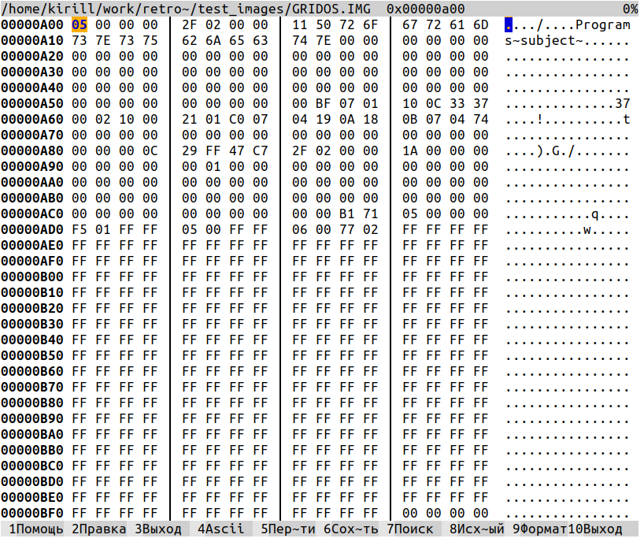
Notes:
Там ещё сколько-то байт подряд идёт код загрузчика, дальше мы видим уже знакомую надпись Programs Subject. Никаких таблиц, ничего, просто сразу имя директории

Slide 29
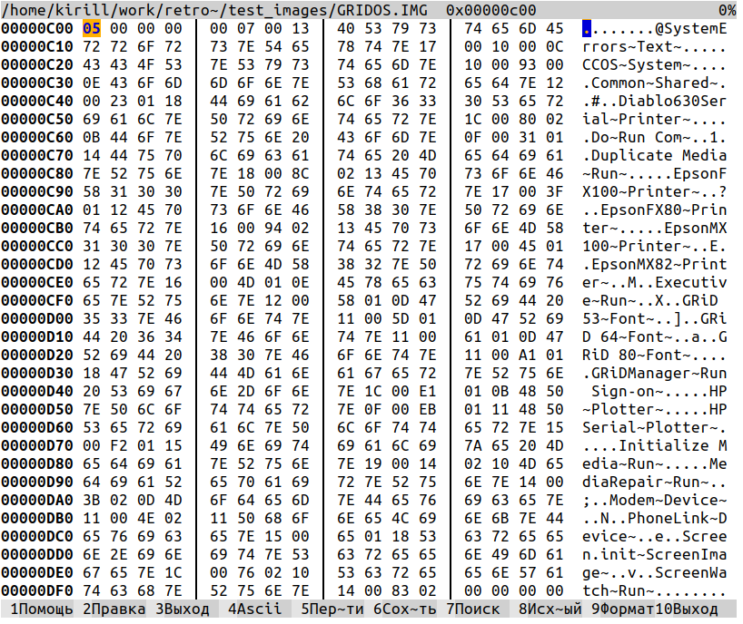
Notes:
А 512 байт спустя начинается список содержимого этой директории

Slide 30
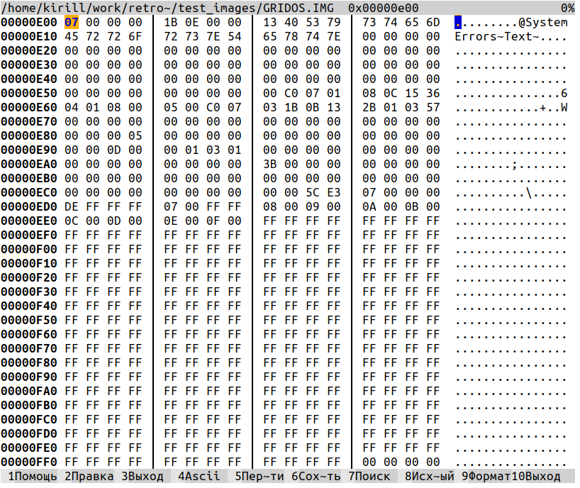
Notes:
Следующие 512 байт - заголовок файла SystemErorrs Text

Slide 31
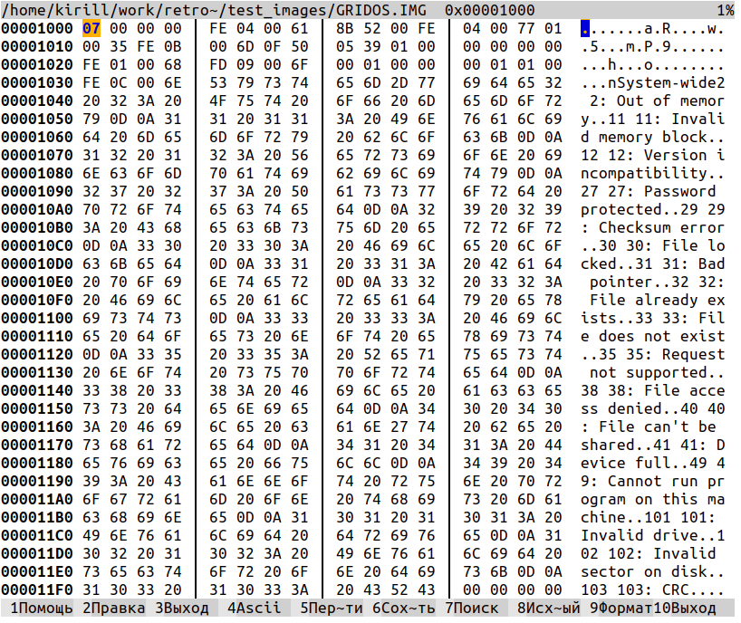
Notes:
И следующие 8 блоков по 512 байт - содержимое этого файла

Slide 32
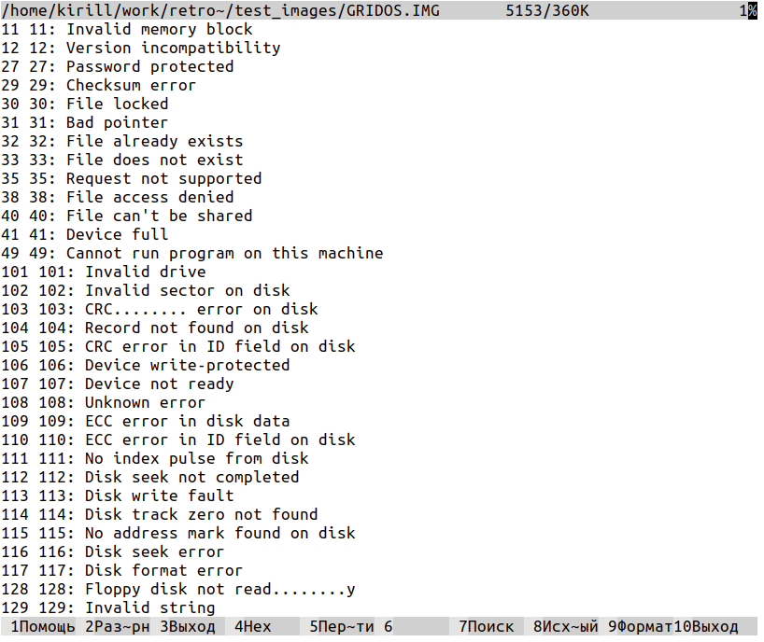
Notes:
Он же в виде текста

Slide 33
Интересные коды ошибок
12 12: Version incompatibility
27 27: Make sure that password is correct or required
36 36: 8087 Emulator file does not exist
49 49: Cannot run ROM program from non-ROM device
200 200: Invalid file ID on local or server device
252 252: Semaphore does not exist
803 803: Interprocess message too long

Slide 34
Размер блока = 512 (0x200) байт
Первые 5 блоков - загрузчик
1 блок на заголовок + атрибуты
Notes:
Продолжаем копать!
Следующее, на что я обратил внимание - с чего начинается каждый не пустой блок

Slide 35
Нумерация блоков
000A00 05 00 00 00 ………… Programs~Subject
000C00 05 00 00 00
…
000E00 07 00 00 00 ………… @SystemErrors~Text
001000 07 00 00 00
001200 07 00 01 00
001400 07 00 02 00
001600 07 00 03 00
Notes:
Возьмём первые 4 байта каждого блока
И заметим, что каждый блок одного и того же файла начинается одинаково

Slide 36
0x200 * 0x05 = 0xA00
000A00 05 00 00 00 ………… Programs~Subject
000C00 05 00 00 00
000E00 07 00 00 00 ………… @SystemErrors~Text
001000 07 00 00 00
001200 07 00 01 00
001400 07 00 02 00
001600 07 00 03 00
0x200 * 0x07 = 0xE00
Notes:
причем первое число - это номер блока, где находится блок с заголовком файла

Slide 37
0x200 * 0x05 = 0xA00
000A00 05 00 00 00 ………… Programs~Subject
000C00 05 00 00 00
000E00 07 00 00 00 ………… @SystemErrors~Text
001000 07 00 00 00
001200 07 00 01 00
001400 07 00 02 00
001600 07 00 03 00
0x200 * 0x07 = 0xE00
0, 1, 2, 3, ...
Notes:
А второе число - видимо, порядковый номер блока

Slide 38
file_id
block_number
000A00 05 00 00 00 ………… Programs~Subject
000C00 05 00 00 00
000E00 07 00 00 00 ………… @SystemErrors~Text
001000 07 00 00 00
001200 07 00 01 00
001400 07 00 02 00
001600 07 00 03 00
Notes:
Получается, первое число - это id файла. Оно одинаковое для всех блоков данного файла. А второе число - порядковый номер блока

Slide 39
struct ccos_inode {
uint16_t file_id;
uint16_t block_num;
char dunno[508];
};
Notes:
Вот что мы знаем на данный момент. Немного, но уже можно попробовать что-нибудь сделать с образом. Например, выдернуть из него какой-нибудь файл!

Slide 40
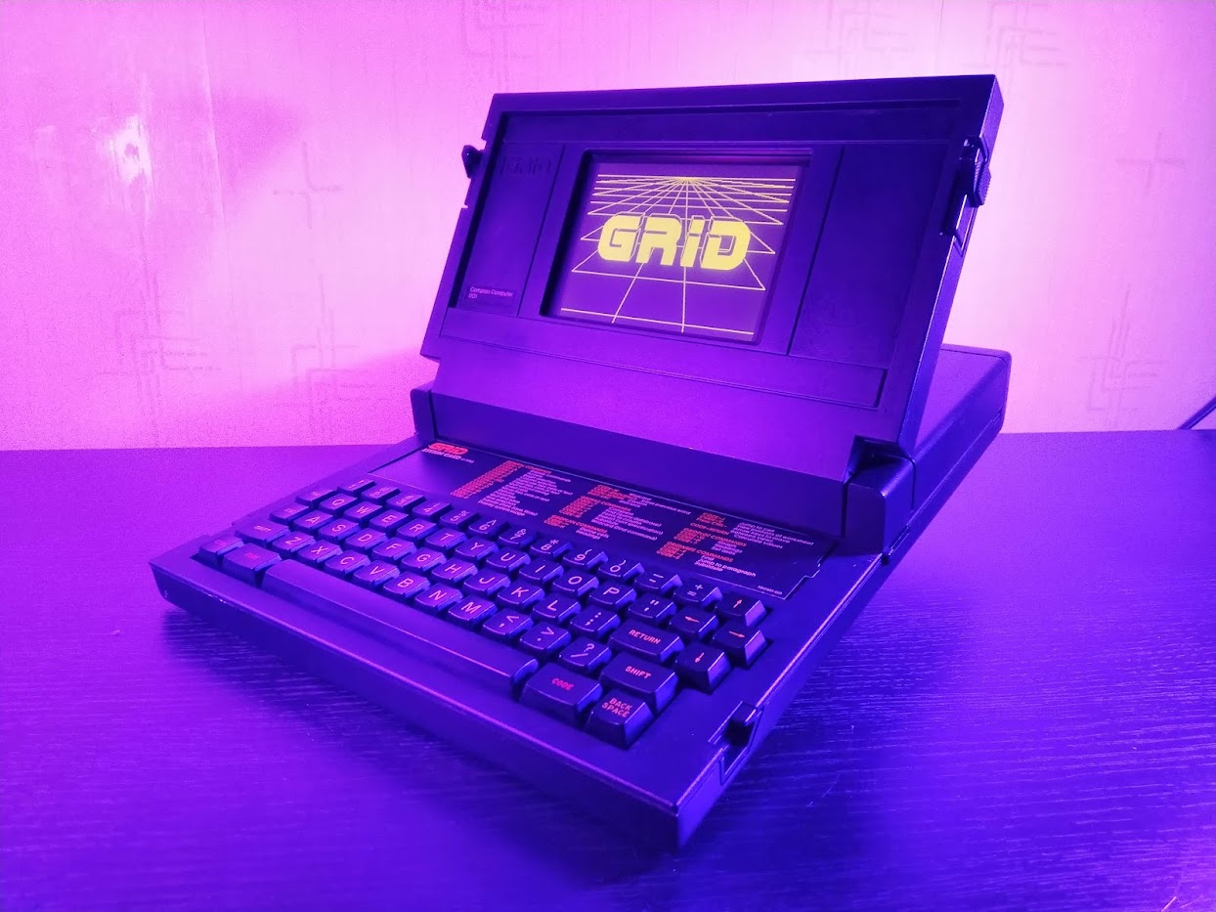
Давайте вытащим картинку!
Notes:
Я давно хотел выдрать эту картинку. Потому что у GRiD-OS очень крутое бут лого!

Slide 41
0x165
Notes:
Поиском по образу находим это изображение

Slide 42
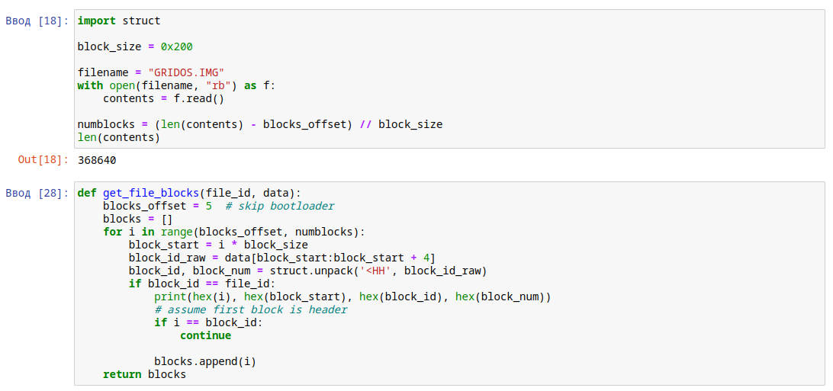
Ищем все блоки файла...
Notes:
И находим все блоки этого файла
Читаем образ
пробегаемся по всем блокам
и ищем блоки с нужным номером файла
Это грубый код, делает массу допущений, что первый найденный блок - это обязательно заголовок, что в образе не осталось блоков от удалённых файлов с таким file_id
но пока что нам этого хватит

Slide 43
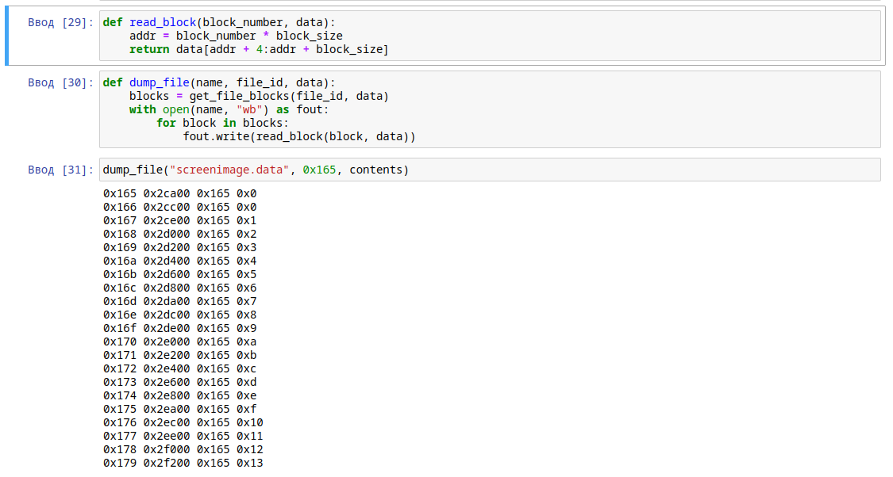
file_id
номера
блоков
Notes:
А потом мы пишем все найденные блоки на диск, не забывая при этом убрать первые 4 байта в начале каждого блока
Мы дампим файл с id 0x165, который нашли раньше, и здесь приятный побочный эффект, мы видим номера всех блоков этого файла, и их адреса. Нам это позже пригодится

Slide 44
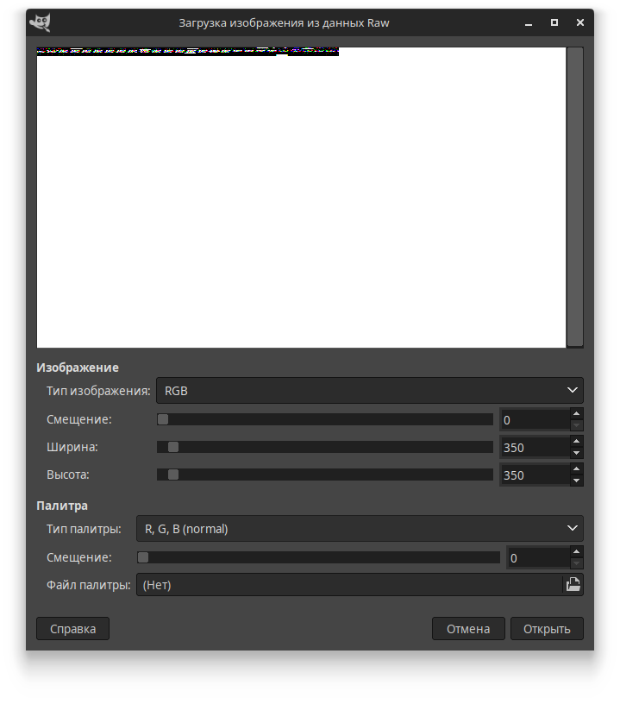
открываем картинку...
320x240, 1bpp
Notes:
В GIMP-е есть приятная функция, можно открыть любые данные как картинку и вручную указать параметры: разрешение, глубина цвета и так далее.
Нам нужно разрешение 320x240, скорее всего 1 бит на пиксель. И после того, как мы вбиваем эти данные, мы получаем красивую чёткую

Slide 45
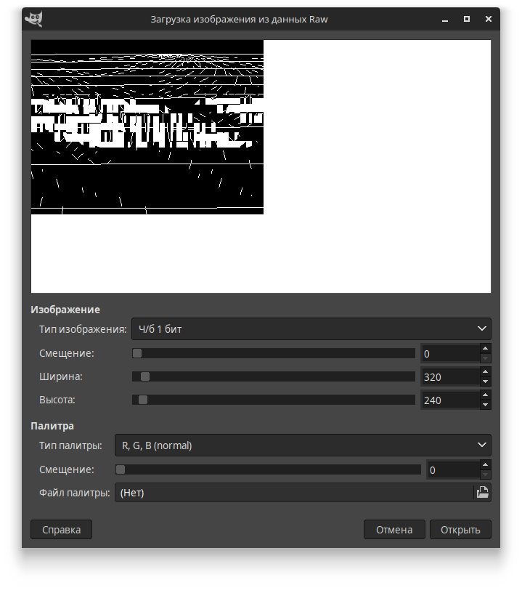
открываем картинку...
Notes:
это.
Должно быть немного по-другому

Slide 46
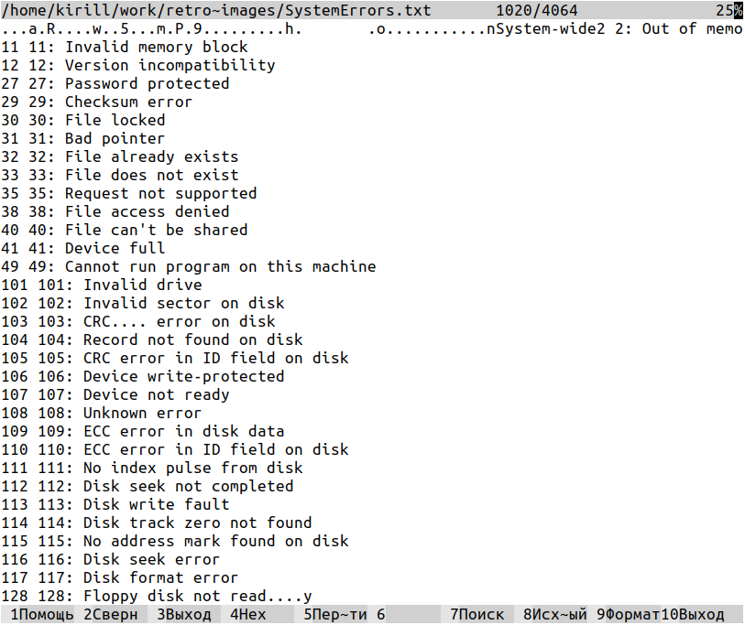
Notes:
Я попытался сдампить текстовый файл. Меня удивило две вещи:

Slide 47
????
Notes:
Во-первых, чё это такое?

Slide 48
????
????
Notes:
Во-вторых, чё это такое?
К первому мы ещё вернёмся, а со вторым всё оказалось очень просто:

Slide 49
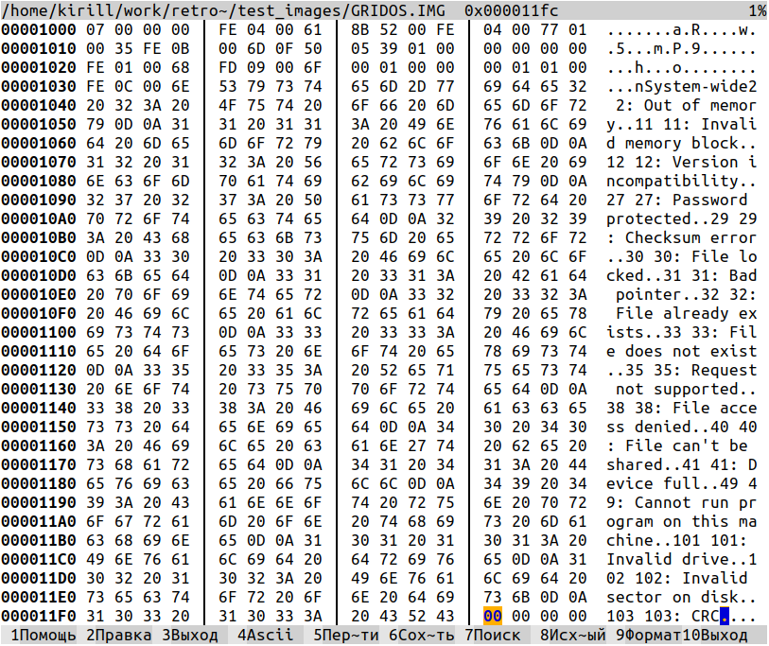
Notes:
Оказалось, что все блоки заканчиваются четырьмя нулями

Slide 50
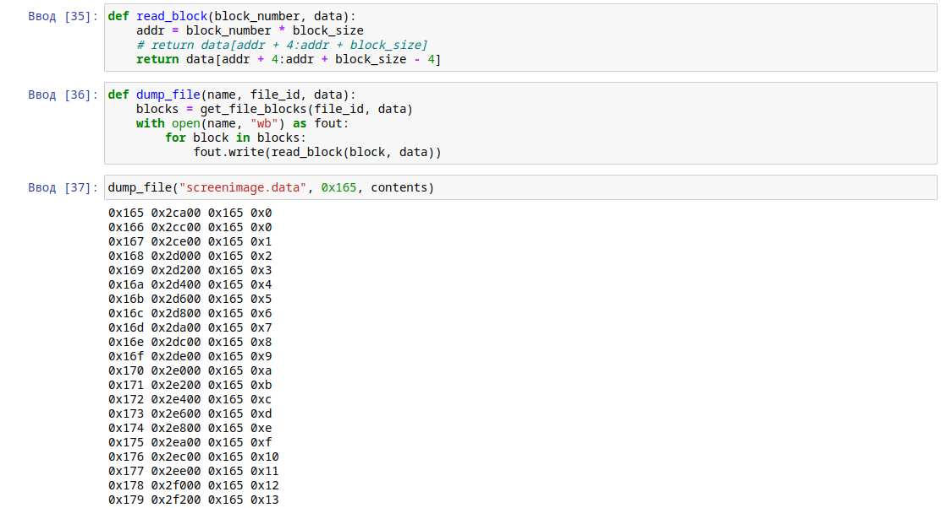

Slide 51
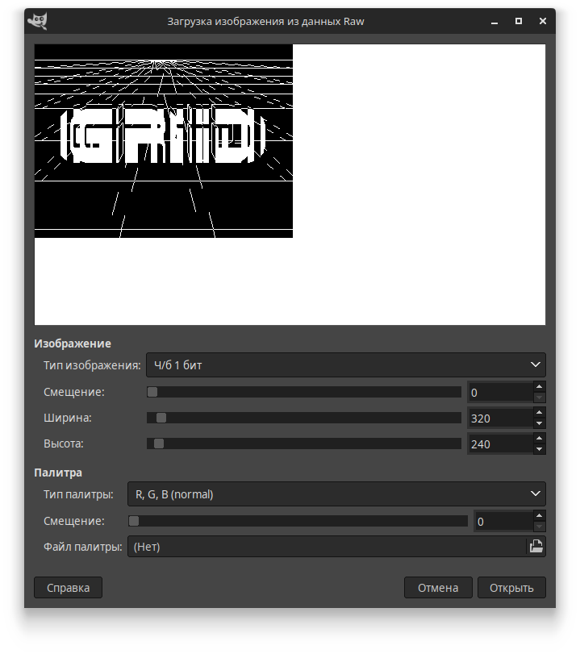
Notes:
И получаем вот такую штуку. Уже намного лучше, но что-то не то. Это уже особенности хранения картинок в самой GRiD OS, видимо, её читают по 2 байта, поэтому надо поменять порядок байт

Slide 52
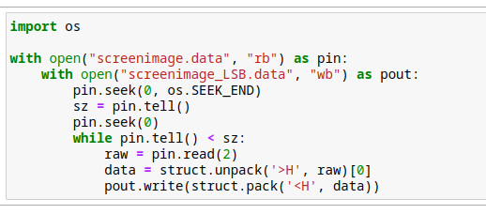
Notes:
дописываем ещё немного кода, который меняет местами каждую пару байт

Slide 53
Notes:
И наконец-то получаем нормальную картинку
Это не имеет отношения к файловой системе, просто хотелось проверить, что всё в порядке со считыванием файлов

Slide 54
Notes:
Ну и очень хотелось получить красивую картинку
А ещё теперь этот фарш можно прокрутить в обратную сторону и заменить картинку на что-нибудь своё

Slide 55
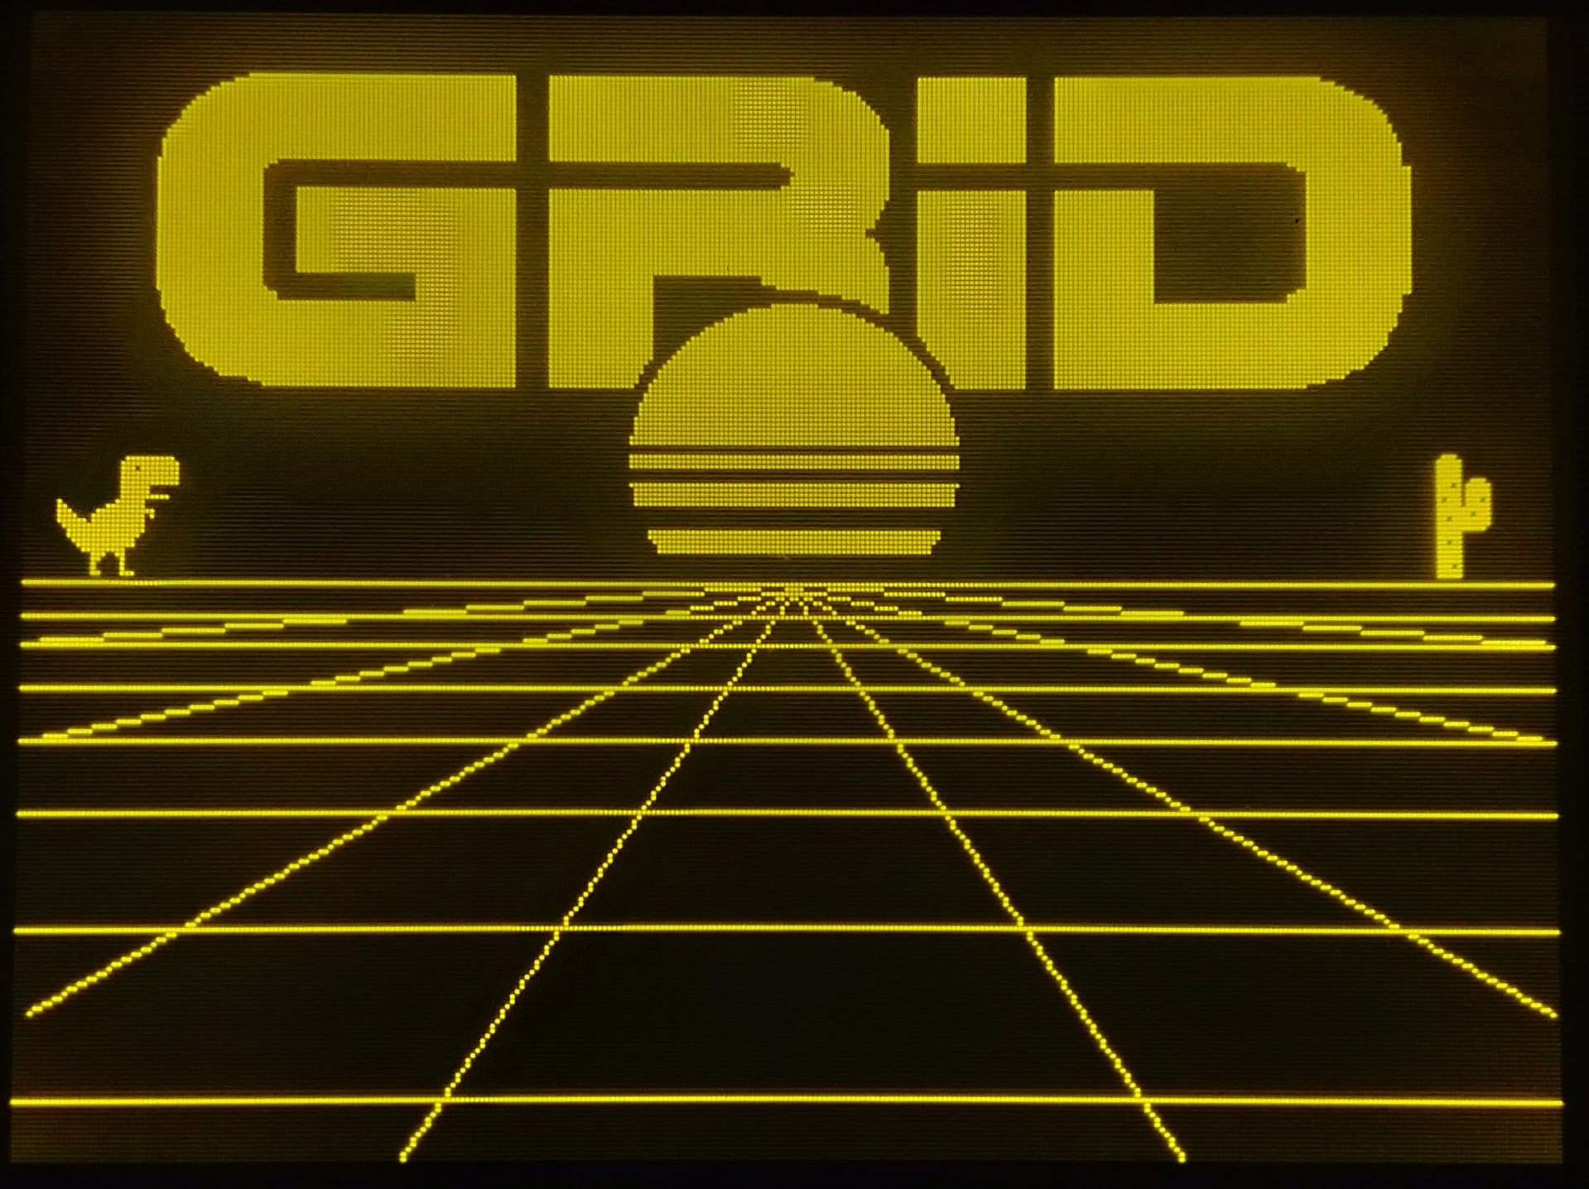
автор: vk.com/beforeeternity
Notes:
Красота!
Ладно, поехали дальше

Slide 56
file_id
номера
блоков
Notes:
А потом мы пишем все найденные блоки на диск, не забывая при этом убрать первые 4 байта в начале каждого блока
Мы дампим файл с id 0x165, который нашли раньше, и здесь приятный побочный эффект, мы видим номера всех блоков этого файла, и их адреса. Нам это позже пригодится

Slide 57
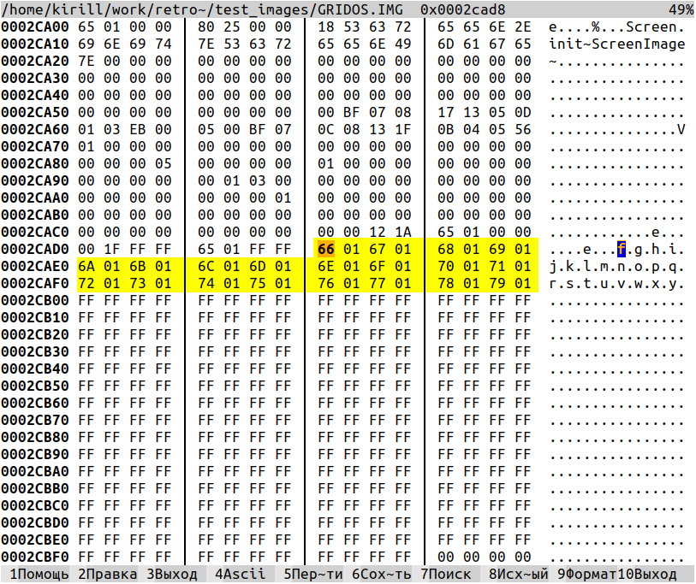
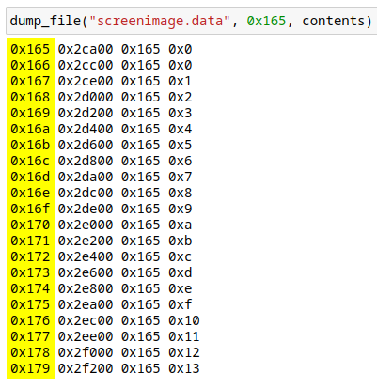
Notes:
Ну и да, вот они! И, судя по всему, всего таких блоков может быть 146

Slide 58
struct ccos_inode {
uint16_t file_id;
uint16_t block_num;
char dunno[212];
uint16_t content_blocks[146];
uint32_t block_end;
};
max file size == 73kb?
Notes:
Вот промежуточный итог всего, что мы пока знаем о заголовке файла
Теперь мы знаем, что блок заканчивается четырьмя нулями,
а перед ними идёт массив с номерами блоков данного файла

Slide 59
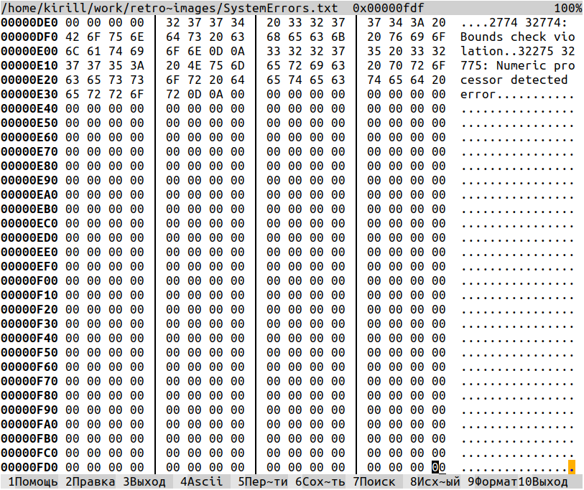
Как определить размер файла?
Notes:
Посмотрим ещё раз на текстовый файл, который мы сдампили из образа. Он заканчивается немного странно. перенос строки - а затем куча нулей. Понятно, почему. Размер файла не кратен размеру блока. Надо найти информацию о размере файла

Slide 60
240
320
240 * 320 * 1bpp / 8 = 9600 (0x2580) bytes
Notes:
Нам в этом поможет картинка, потому мы знаем её точный размер.

Slide 61
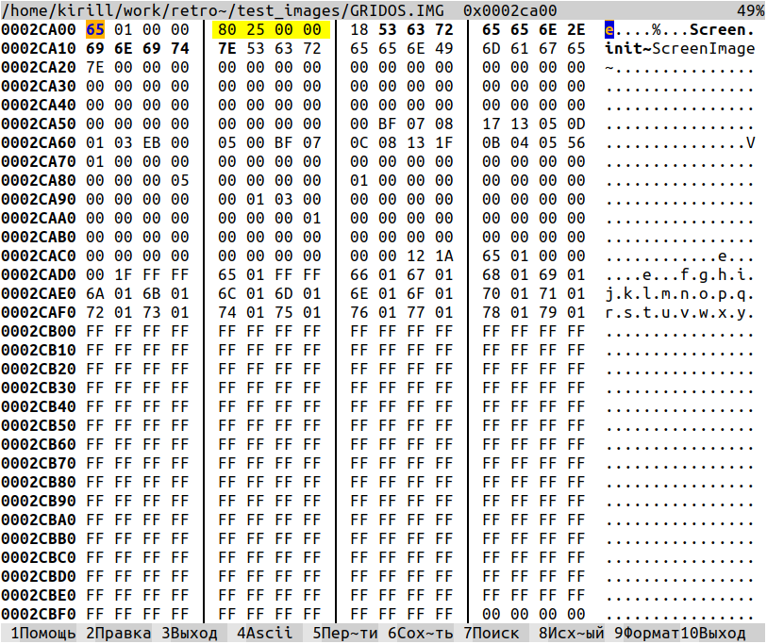
240 * 320 * 1bpp / 8 = 9600 (0x2580) bytes
Notes:
И действительно, буквально в самом начале мы находим размер файла. Я предполагаю, что он занимает 4 байта

Slide 62
Промежуточный результат
struct ccos_inode {
uint16_t file_id;
uint16_t block_num;
uint32_t file_size;
char dunno[208];
uint16_t content_blocks[146];
uint32_t block_end;
};
Notes:
И теперь промежуточный результат выглядит так
Теперь давайте разберёмся с именем файла

Slide 63
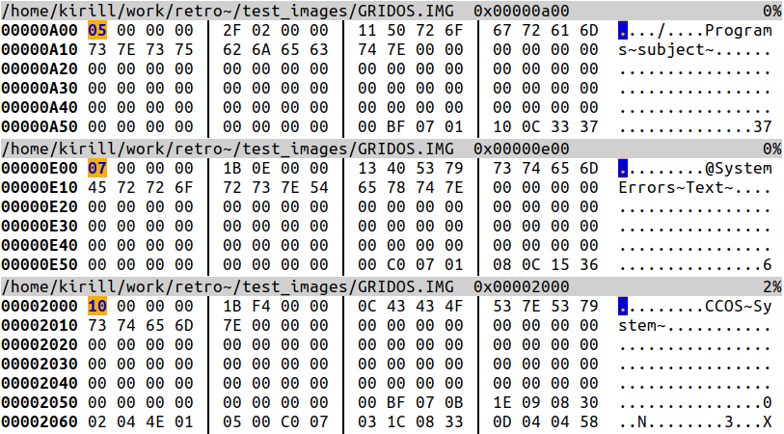
Имена файлов

Slide 64
Имена файлов
11 50 72 6F 67 72 61 6D 73 7E 73 75 62 6A 65 63 74 7E 00
13 40 53 79 73 74 65 6D 45 72 72 6F 72 73 7E 54 65 78 74 7E 00
0C 43 43 4F 53 7E 53 79 73 74 65 6D 7E 00
Programs~subject~
@SystemErrors~Text~
CCOS~System~
Notes:
Выпишем эти байтики отдельно. Выглядит ПОЧТИ как обычная нуль-терминированная строка

Slide 65
Имена файлов
11 50 72 6F 67 72 61 6D 73 7E 73 75 62 6A 65 63 74 7E 00
13 40 53 79 73 74 65 6D 45 72 72 6F 72 73 7E 54 65 78 74 7E 00
0C 43 43 4F 53 7E 53 79 73 74 65 6D 7E 00
Programs~subject~
@SystemErrors~Text~
???
CCOS~System~
Notes:
А это что такое?

Slide 66
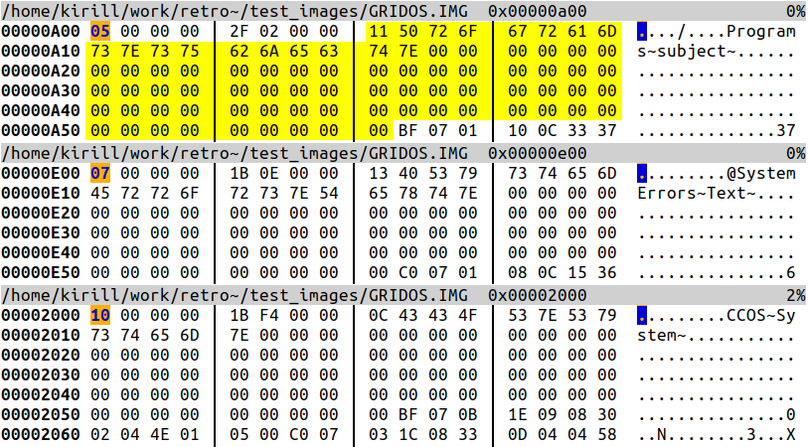
Имена файлов
Notes:
И по идее, для имени файла остаётся довольно много места.

Slide 67
struct ccos_inode {
uint16_t file_id;
uint16_t block_num;
uint32_t file_size;
uint8_t name_length;
char name[80];
char dunno[127];
uint16_t content_blocks[146];
uint32_t block_end;
};
Notes:
И теперь промежуточный результат выглядит так
То есть на имя файла и расширение в GRiD OS отводится 80 символов

Slide 68
Notes:
Ещё одна интересная штука. Человек, который выложил образы дискет для GRiD, к каждому образу прикрепил файлик README

Slide 69
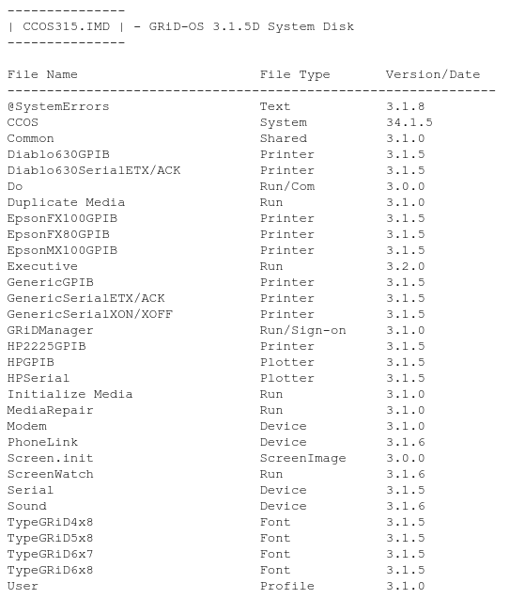
Версии!
Notes:
А в этом файлике были вот такие интересные листинги

Slide 70
Версии!
Error 12: Version incompatibility
???
Notes:
И вот вопрос. Откуда взялось вот это?
Версии упоминались в системных ошибках
Получается, что в GRiD OS версионирование работает на уровне файловой системы

Slide 71
Версии!
Error 12: Version incompatibility
???
Notes:
да, кстати, слэш в GRiD OS - это валидный символ имени файла
ну ладно, мы отвлеклись

Slide 72
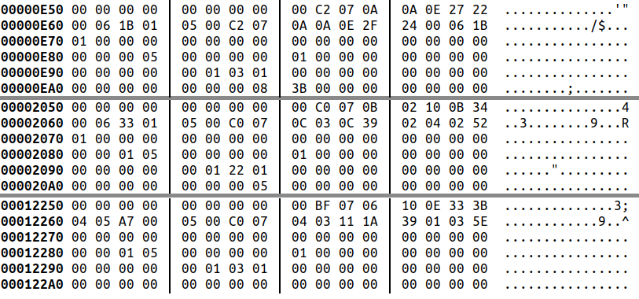
Версия файла
3.1.8
34.1.5
3.1.0
Notes:
Здесь фрагменты трёх файлов Здесь версия 3.1.8, здесь - 34.1.5, здесь - 3.1.0
Ну а дальше начинается игра в гляделки

Slide 73
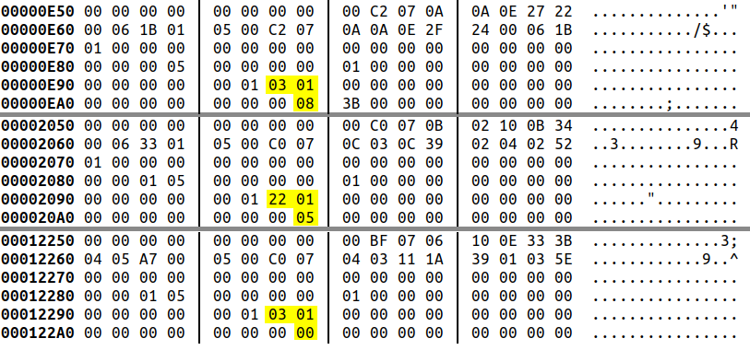
Версия файла
3.1.8
34.1.5
3.1.0
Notes:
Тут оказалось довольно просто

Slide 74
struct ccos_inode {
// ...
char name[80];
char dunno_1[61];
uint8_t major;
uint8_t minor;
char dunno_2[15];
uint8_t patch;
// ...
};
Notes:
промежуточный результат
Ну ладно. Про атрибуты файла мы более-менее узнали, теперь давайте посмотрим как файлы записаны в директорию

Slide 75
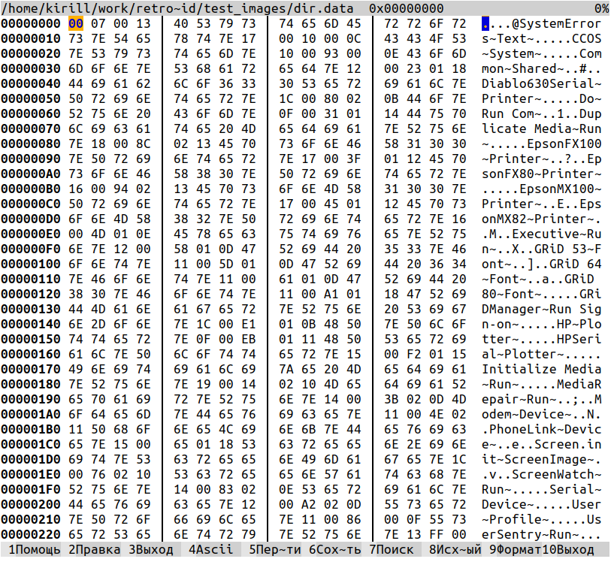
Notes:
Вот мы сдампили содержимое файла Programs~Subject
ожидаемо, это список всех файлов, которые лежат в директории
давайте посмотрим поближе

Slide 76
Формат директории
07 00 13 S y s t e m E r r o r s ~ T e x t ~ 17 00
10 00 0C C C O S ~ S y s t e m ~ 10 00
93 00 0E C o m m o n ~ S h a r e d ~ 12 00
...
86 00 0F U s e r S e n t r y ~ R u n ~ 13 FF

Slide 77
Формат директории
07 00 13 S y s t e m E r r o r s ~ T e x t ~ 17 00
10 00 0C C C O S ~ S y s t e m ~ 10 00
93 00 0E C o m m o n ~ S h a r e d ~ 12 00
...
86 00 0F U s e r S e n t r y ~ R u n ~ 13 FF
name_length

Slide 78
Формат директории
07 00 13 S y s t e m E r r o r s ~ T e x t ~ 17 00
10 00 0C C C O S ~ S y s t e m ~ 10 00
93 00 0E C o m m o n ~ S h a r e d ~ 12 00
...
86 00 0F U s e r S e n t r y ~ R u n ~ 13 FF
file_id
name_length

Slide 79
Формат директории
07 00 13 S y s t e m E r r o r s ~ T e x t ~ 17 00
10 00 0C C C O S ~ S y s t e m ~ 10 00
93 00 0E C o m m o n ~ S h a r e d ~ 12 00
...
86 00 0F U s e r S e n t r y ~ R u n ~ 13 FF
end_flag
file_id
name_length

Slide 80
Формат директории
07 00 13 S y s t e m E r r o r s ~ T e x t ~ 17 00
10 00 0C C C O S ~ S y s t e m ~ 10 00
93 00 0E C o m m o n ~ S h a r e d ~ 12 00
...
86 00 0F U s e r S e n t r y ~ R u n ~ 13 FF
end_flag
???
file_id
name_length
Notes:
А это чё такое?
Я очень долго не мог въехать, и только через несколько недель, когда я уже работал над добавлением файлов в образ, до меня дошло
Последнее, что нам осталось, чтобы хотя бы вывести список файлов в образе, это найти корневой каталог.

Slide 81
Формат директории
86 00 0F U s e r S e n t r y ~ R u n ~ 13 FF 00
0x13 байт

Slide 82
Иерархия каталогов
dir_1
file_1
…
…
dir_n
file_n
Notes:
Мы выяснили, что в GRiD OS каждая директория содержит список файлов

Slide 83
Иерархия каталогов
dir_1
file_1
block_1
…
…
…
dir_n
file_n
block_n
Notes:
каждый файл содержит список блоков

Slide 84
Иерархия каталогов
dir_1
file_1
block_1
…
…
…
dir_n
file_n
block_n
file_1
…
file_n
Notes:
и какие-то из этих файлов в свою очередь тоже могут быть директориями, и содержать список других файлов.
Мы знаем про эти файлы почти всё, и уже готовы пройтись по этому дереву, вывести его красиво на экран, или даже сдампить образ на диск, но нам всё ещё не хватает одной маленькой детали

Slide 85
Где корень?
????
dir_1
file_1
block_1
…
…
…
dir_n
file_n
block_n
file_1
…
file_n
Notes:
точки входа. До сих пор мы искали нужные нам файлы по имени, но в жизни где-то в недрах образа должен быть зарыт корень. В смысле, корневой каталог

Slide 86
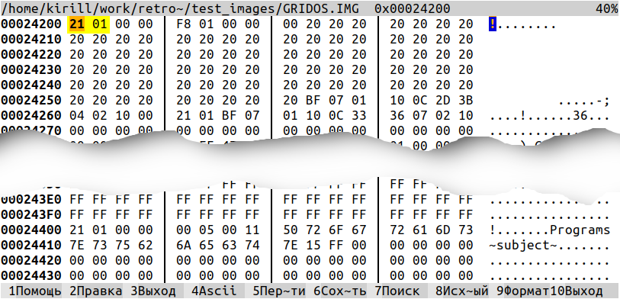
В блоке 0x121...
Notes:
Корневой каталог это что? Директория. Внутри него должно быть что? Папка Programs. И действительно, поиском по образу мы находим в блоке 121 такую директорию. Это наш корневой каталог.

Slide 87
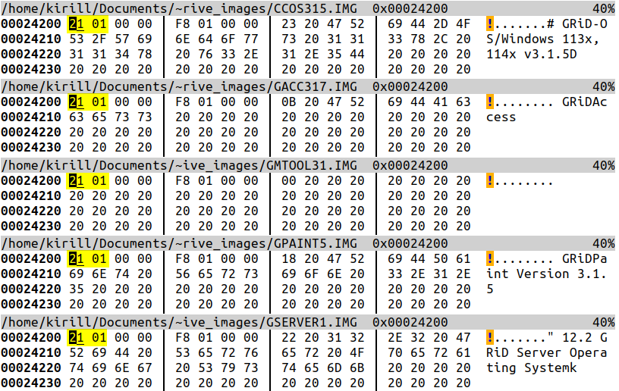
В блоке 0x121… Почти всегда
А ещё в корне хранится название дискеты
Notes:
Ну и действительно, почти во всех образах корневой каталог был в блоке 0x121

Slide 88
Но не всегда
… Но тогда номер корневого блока лежит по адресу 0x20. Всегда (?)

Slide 89
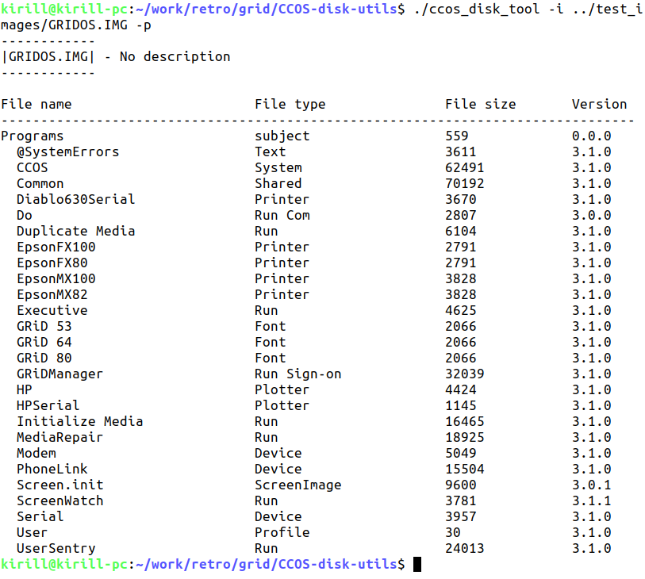
CCOS-disk-tools v0.1
Вывод содержимого образа
Дамп образа
Замена файла

Slide 90
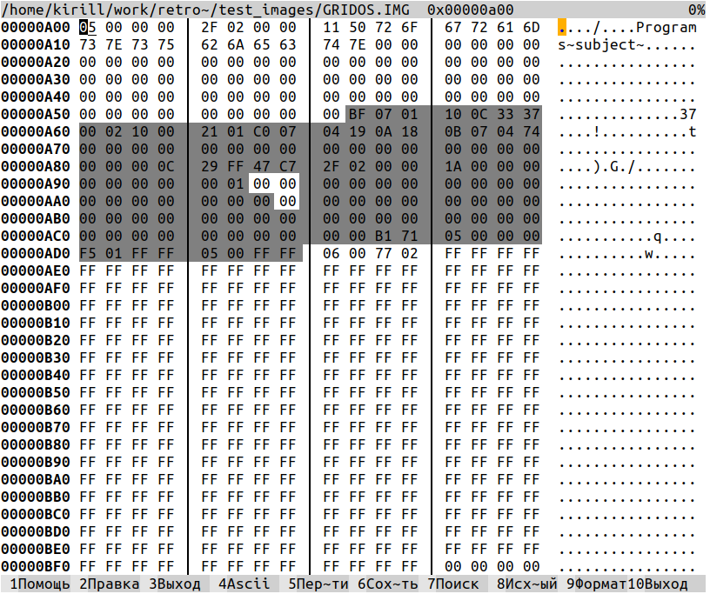
Мы ещё многого не знаем
… И почти не умеем редактировать образ

Slide 91
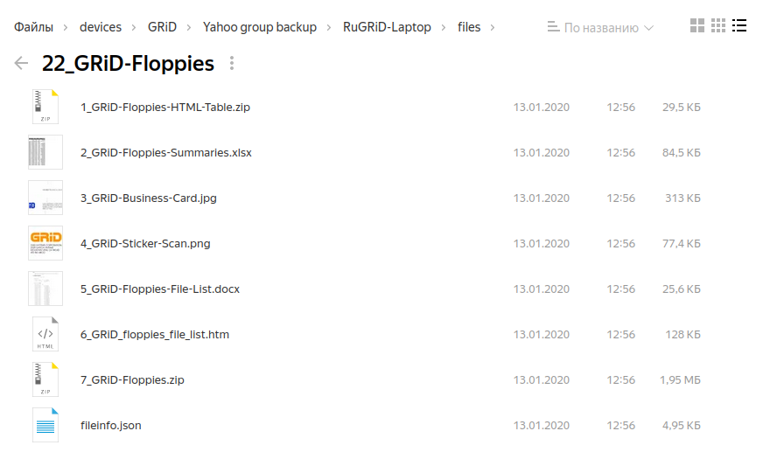
Нам нужно больше источников!

Slide 92
Источник 1: InteGRiD
Прослойка совместимости для запуска софта для GRiD-OS на IBM PC
` Разделитель пути!

Slide 93
SPoC

Slide 94
VBox + InteGRiD = SPoC в каждый дом!

Slide 95
VBox + InteGRiD = SPoC в каждый дом!

Slide 96
Источник 2:

Slide 97
Процесс пошёл...

Slide 98
Notes:
А так же Антон ткнул меня носом в место в исходниках InteGRiD, где была объявлена та самая структура, которую мы пытались разреверсить
С одной стороны, мы много чего разреверсили правильно. С другой стороны, смысл некоторых полей я бы в жизни не угадал.
Например, формат даты. У каждого файла есть дата создания, дата изменения, и, внезапно, дата протухания.
Или, например, поле dirCount. В нём хранится количество файлов внутри каталога

Slide 99
Notes:
И теперь промежуточный результат выглядел так

Slide 100
Для файлов > 73 kb
Notes:
Несколько слайдов назад мы спрашивали себя, неужели максимальный размер файла 73 килобайта? И на самом деле нет.
Если файл больше, то для него выделяется ещё один блок, в котором перечислены блоки этого файла

Slide 101
Наконец-то можно сдампить образ
жёсткого диска!
Notes:
Так что теперь мы смогли дампить огромные образы жёстких дисков, все два, которые у нас были

Slide 102
Чексуммы...

Slide 103
Чексуммы...
Не вычисляются для файла целиком
Могут отличаться для одного и того же файла
=> завязаны на атрибутах или номерах блоков

Slide 104
Чексуммы...

Slide 105
Чексуммы...

Slide 106
Мы знаем значения всех полей! Можно редактировать образ!

Slide 107
Создание файла
Записать файл на образ
Добавить его в родительский каталог
Notes:
это была скорее программистская задача, чем реверс, но всё же, было весело

Slide 108
Создание файла
Записать файл на образ
Добавить его в родительский каталог
Получить список файлов в каталоге
Вставить новый файл в середину

Slide 109
Создание файла
Записать файл на образ
Добавить его в родительский каталог
Получить список файлов в каталоге
Вставить новый файл в середину
Не переполнился ли блок со списком файлов?
Если да, создать новый блок
Записать блок на образ
Добавить его к блокам папки

Slide 110
Создание файла
Добавить новый блок в список блоков
Не переполнился ли блок со списком блоков?
Если да, добавить новый…..

Slide 111
Создание файла
Записать файл на образ
Добавить его в родительский каталог
Получить список файлов в каталоге
Вставить новый файл в середину
Не переполнился ли блок со списком файлов?
Пересчитать все чексуммы
Profit!

Slide 112
Битовыe… Карты?
корневой каталог
(0x121)
???

Slide 114
Создание файла
Записать файл на образ
Добавить его в родительский каталог
Пересчитать все чексуммы
Обновить bitmap!
Profit!

Slide 115
Ненавижу писать CLI утилиты

Slide 116
автор: github.com/Bs0Dd
Notes:
Благодаря Владу мы узнали ещё много нового и интересного

Slide 117
GRiD FS поддерживает иерархию каталогов
… Но GRiD OS - нет
Только один уровень вложенности

Slide 118
Но как это использовать без GRiD Compass?

Slide 119
Итого, в GRiD-FS
Количество вложенных каталогов не ограничено (теоретически)
В GRiD-OS поддерживается только 1 уровень
Максимальная длина имя + расширение: 80 символов
Допустимы пробелы, точки, “/” и другие символы
В 3.1.0 после имени файла стали хранить пароль
Количество файлов не ограничено (теоретически)
Максимальный размер файла: 32 Мб
Максимальный размер диска: 32 Мб

Slide 120
Ссылки
bootak.github.io/old-devices-bibliography/
Логи Антона
Библиотека
Коммандер
Сборка MAME + GRiD
twitter.com/KirillLeyfer
t.me/bootaks_old_devices

